Slide 1



Slide 2





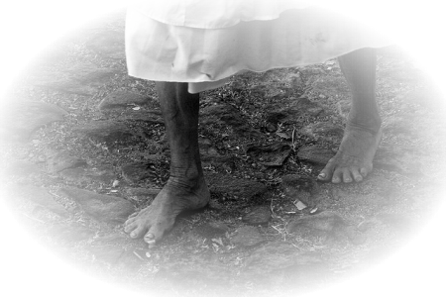

.
que una legión de colores,
índigo, rojo, verde
y azul heráldico
despierte en ti
un vergel deleitoso.
Que el día que el peso
se abata
sobre tus hombros
y tropieces,
baile el barro
para equilibrarte.
Y cuando tus ojos
se hielen detrás
de la ventana gris
y de ti se apodere
el espectro de lo perdido,

Slide 3
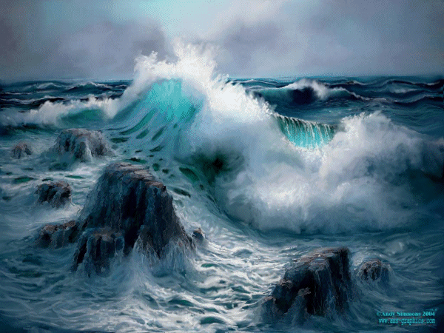

Cuando se gaste la lona
de la barca del pensamiento
y una mancha de océano
se forme debajo de ti,

Slide 4


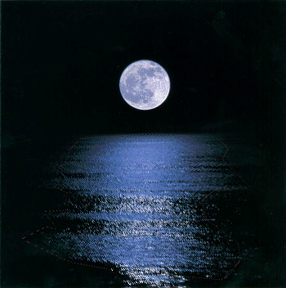

surque las aguas
un largo sendero de luna
por donde volver sano y salvo.

Slide 5

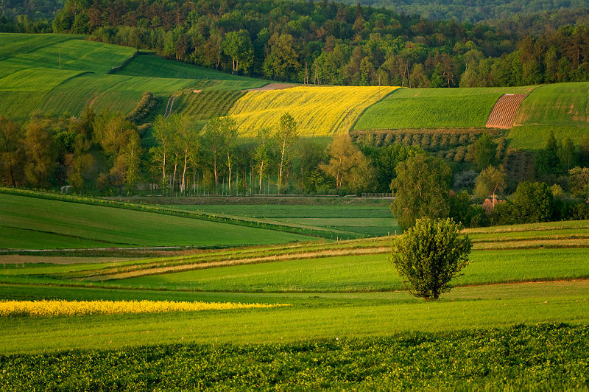

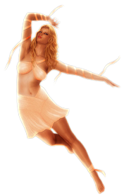

Sea tuyo el alimento de la tierra,
sea tuya la claridad de la luz,
sea tuyo el fluir del océano

Slide 6
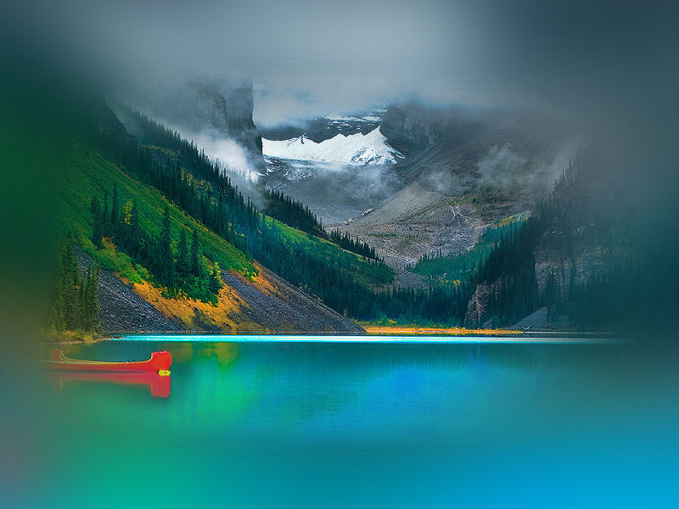


sea tuya la protección de los antepasados.
Y así, que un lento viento te envuelva
en estas palaras de amor,
un manto invisible para velar por tu vida.

Slide 7

sin lucro
Imágenes de la red
Música
Lorena Tassinari
Ciru Hua
presentación
Yuls

Slide 8



Accede a la sección que desees desde aquí:
Propia Creación
De la Red
Dedicatorias | Eróticos | Fechas Especiales
Graciosos | Historia y Arte | Lugares
Naturaleza y Ciencias | Política | Reflexión
Salud | Románticos | Religiosos
Dedicatorias | Eróticos | Fechas Especiales
Graciosos | Historia y Arte | Lugares
Naturaleza y Ciencias | Política | Reflexión
Salud | Románticos | Religiosos
Si deseas recibir pps periódicamente en tu correo electrónico subscríbete aquí:

